Slide 1
Ко дню великой победы
Голоколенцев Роман| 7В | МБОУ СОШ с УИОП №13 города Воронежа

Slide 2
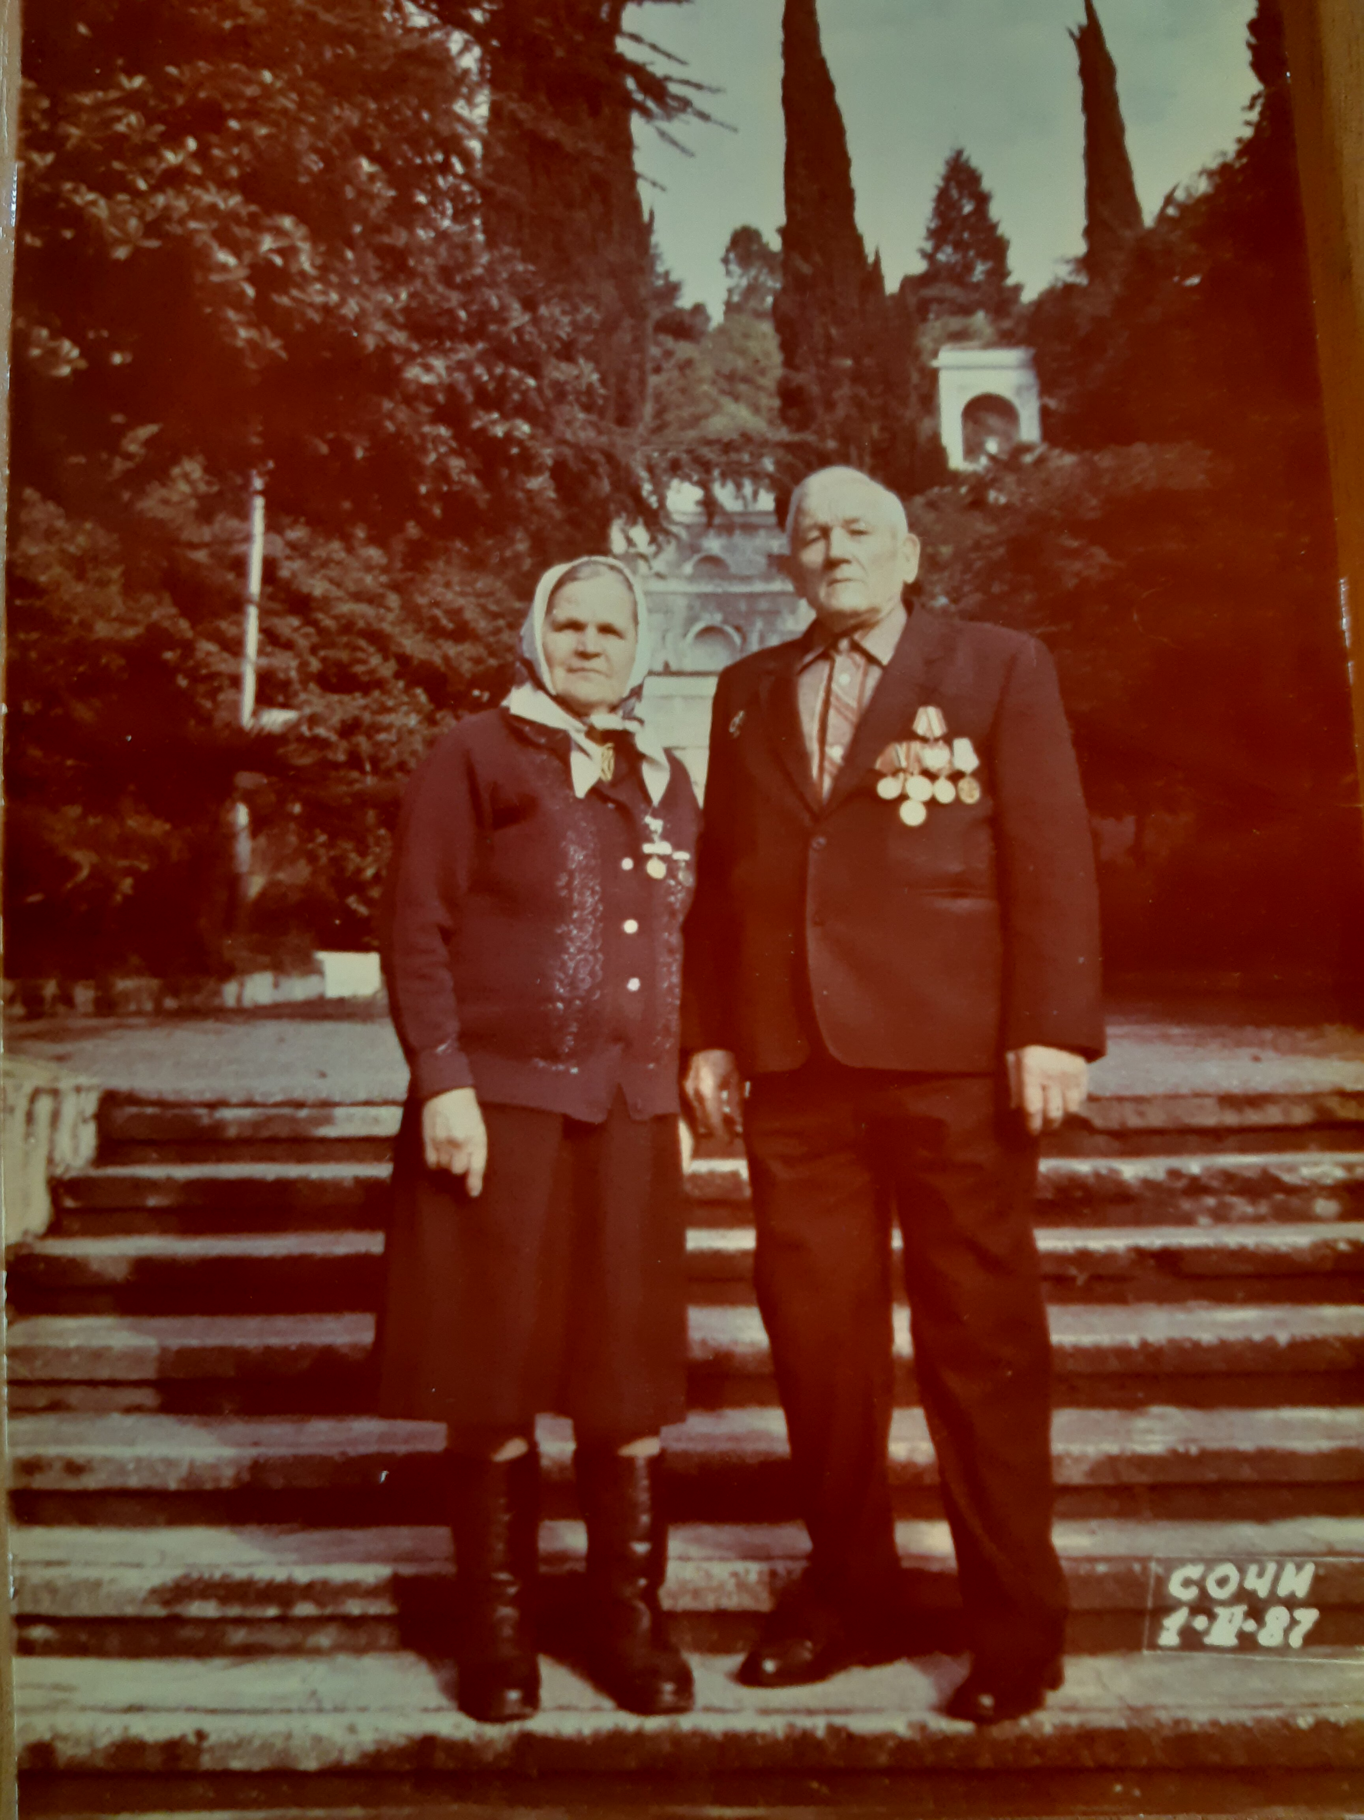
Моего прадеда звали Кругосветов Владимир Викторович. Он родился 19 декабря 1920 года в городе Кимры Тверской области.
Когда началась война, он проживал в селе Углянец Верхнехавского района Воронежской области. Отсюда и был призван на фронт.
Notes:
Вставьте карту своей страны.

Slide 3
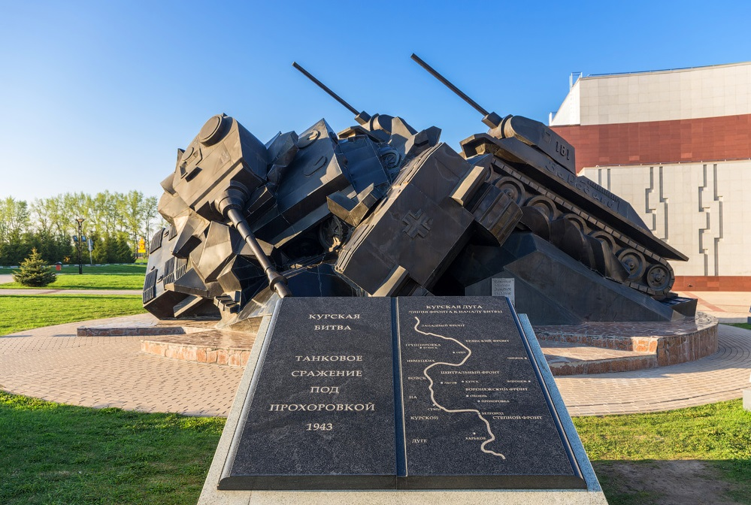
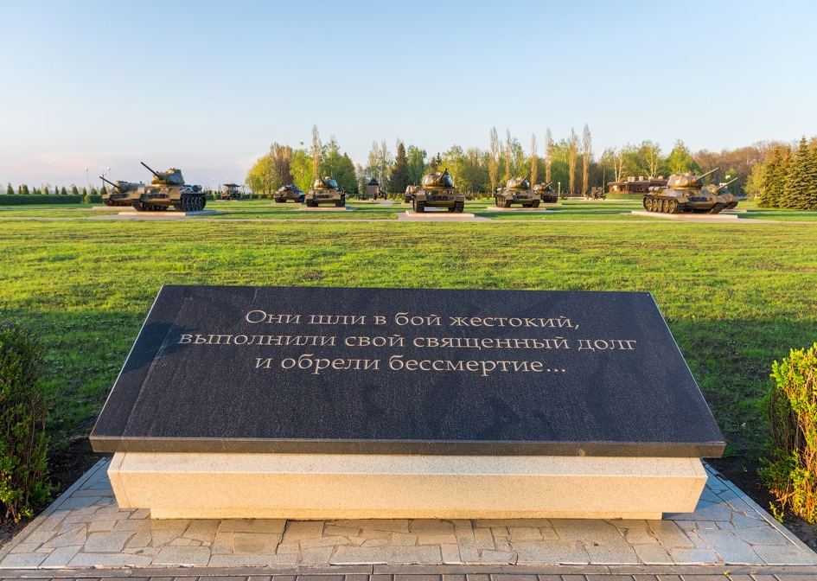
В битве на Курской дуге дедушка был тяжело ранен. Разорвавшейся бомбой он был лишен обеих ног. Когда наши солдаты подбирали раненых и убитых, дедушку, заваленного осколками и землёй, в воронке от взрыва бомбы, нашла собака.
Так он выжил после этой битвы, но был комиссован и направлен в госпиталь города Тбилиси.
Notes:
Вставьте изображение какого-либо географического объекта вашей страны.

Slide 4
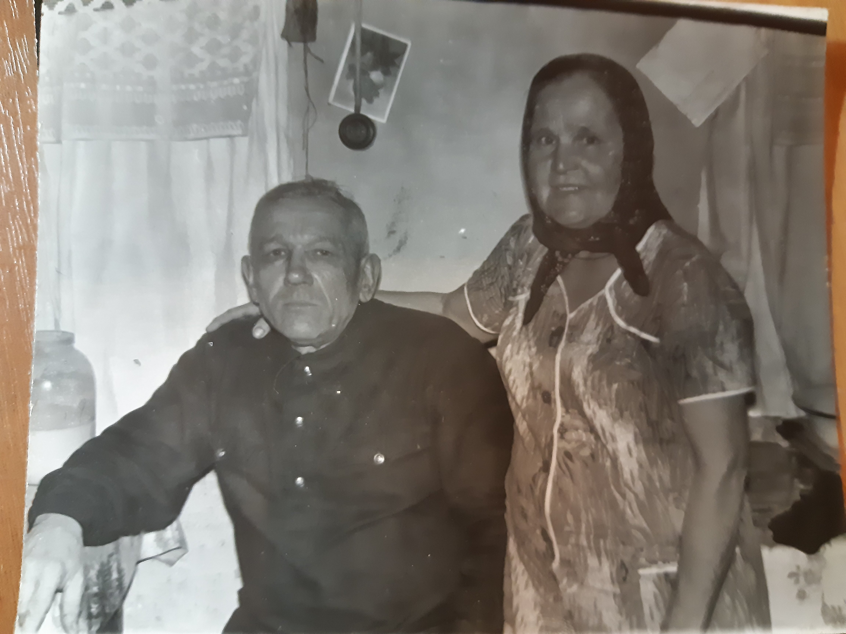
После лечения моя прабабушка Кругосетова Мария Ивановна (в девичестве Литвинова) забрала его домой в село Углянец, где он прожил с ней до конца своих дней.
Notes:
Вставьте изображение времени года в вашей стране.

Slide 5
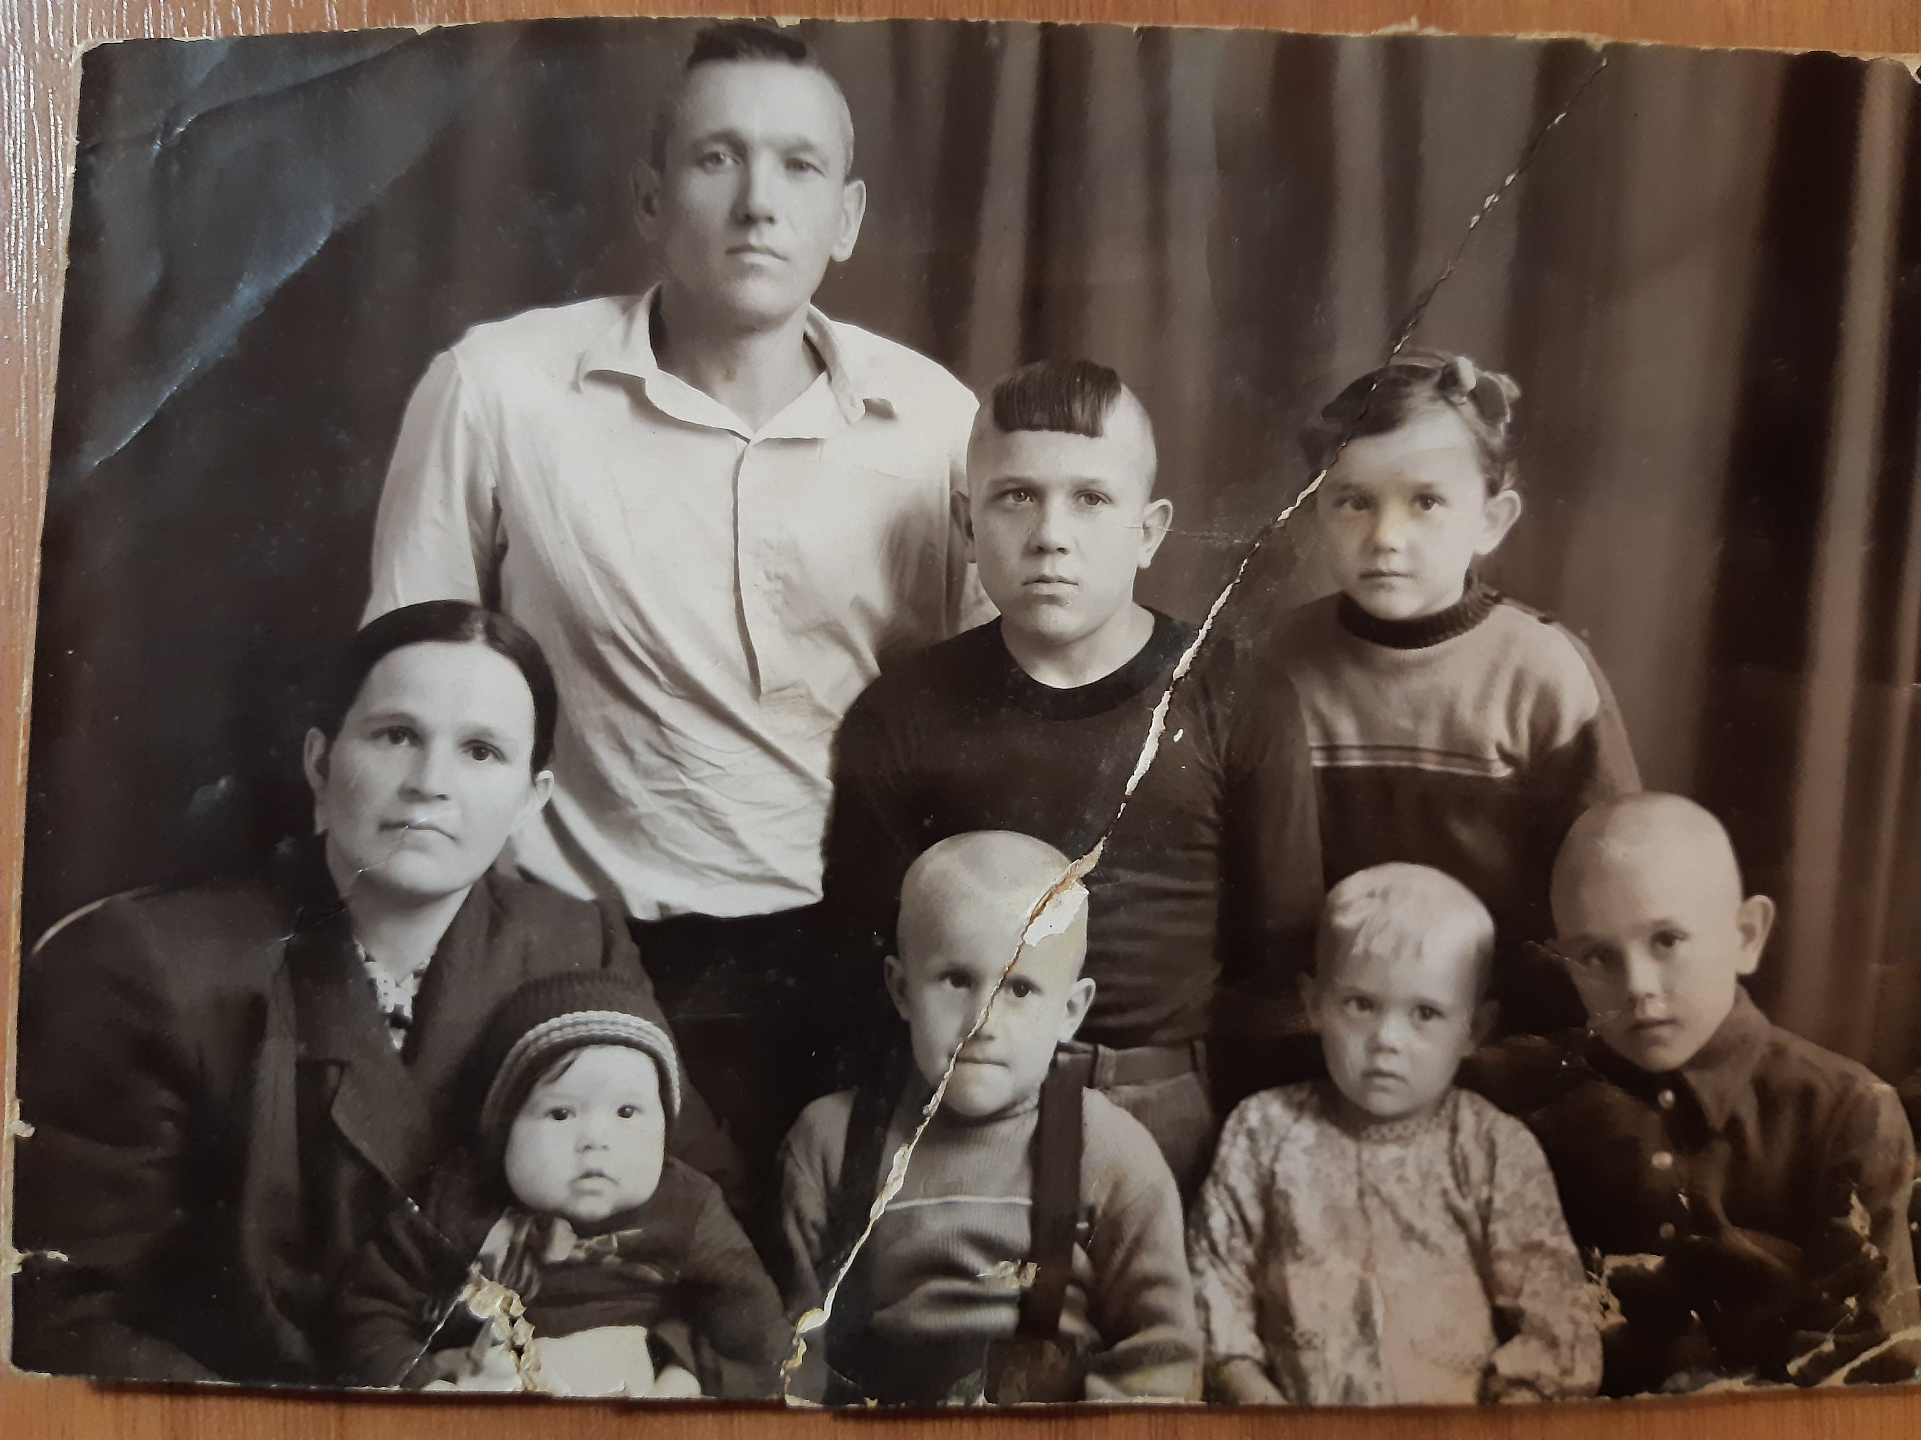
Несмотря на все тяготы послевоенной жизни- голод, разруха и отсутствие у дедушки ног, у них родилось и выросло 8 детей. Семья была большой, держали скотину (коров, баранов, кур), чтобы как-то прокормить детей. Дедушка выполнял посильную работу по дому на протезах или подвязывал резиновые набалдашники к культям.
Notes:
Вставьте изображение животного или растения в вашей стране.

Slide 6
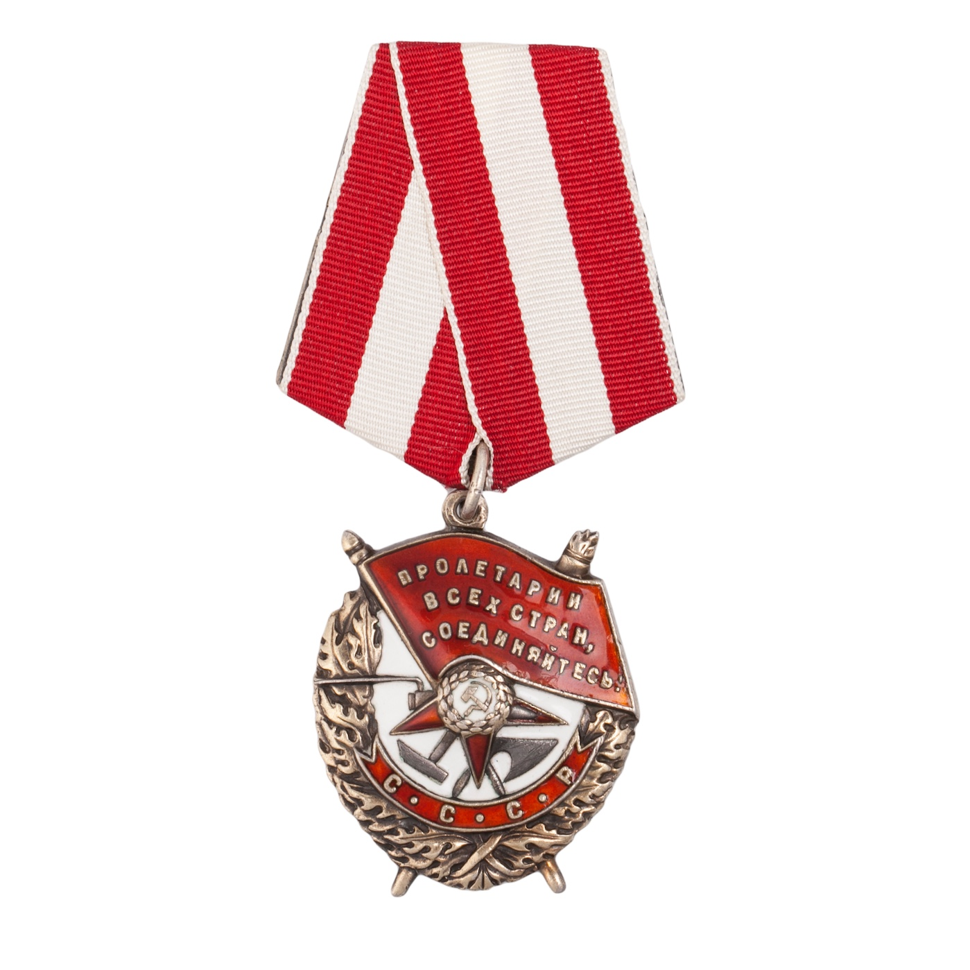
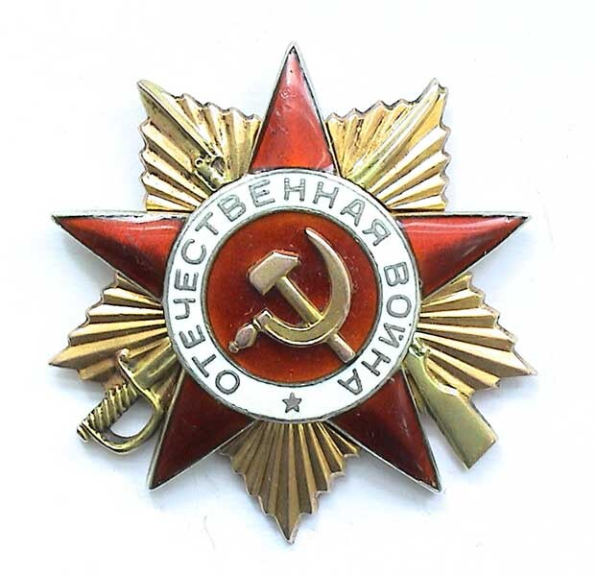
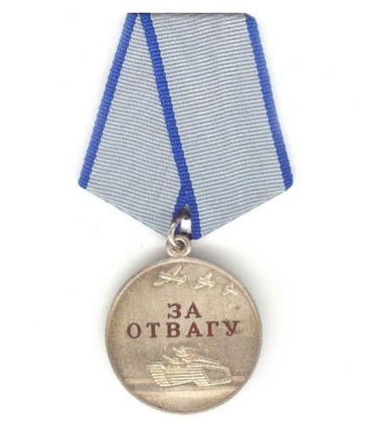
За участие в войне и боевые подвиги мой прадед был награждён Орденом Красного знамени, Орденом Отечественной войны I степени, медалью «За отвагу» и многими другими послевоенными наградами, учрежденными к годовщинам ВОВ.
Notes:
Добавьте на временную шкалу важные моменты в истории вашей страны.

Slide 7
Умер дедушка 1 мая 1998 года, но память о нём будет вечна.
Notes:
Вставьте изображение обычая или традиции.

